Slide 2
فصل 9 : الکتریسیته
ادامه

Slide 3
آموختیم که...
شما در پایه ششم با اقسام نیرو آشنا شدید. یکی از نیروهایی که در این پایه فراگرفتید،
نیروی الکتریکی حاصل از مالش برخی اجسام با یکدیگر است. شما در این پایه شاهد
جذب خرده های کاغذ رنگی به شانۀ لاستیکی مالش داده شده با موهای سر بودید.
{ صفحه 56 کتاب ششم}
برگشت
ادامه

Slide 4
بار الکتریکی
در اثر مالش دو جسم مختلف و مناسب با یکدیگر به دلیل تبادل الکترون بین دو جسم، در هر یک بار الکتریکی بوجود می آید.
انواع بار الکتریکی
بار الکتریکی مثبت
جسمی که الکترون از دست بدهد
بار الکتریکی منفی
جسمی که الکترون دریافت کند
موهای سر، پارچه پشمی، میله شیشه ای
میله، خودکار یا شانه پلاستیکی،پارچه ابریشمی،بادکنک، نایلون.
برگشت
ادامه

Slide 5
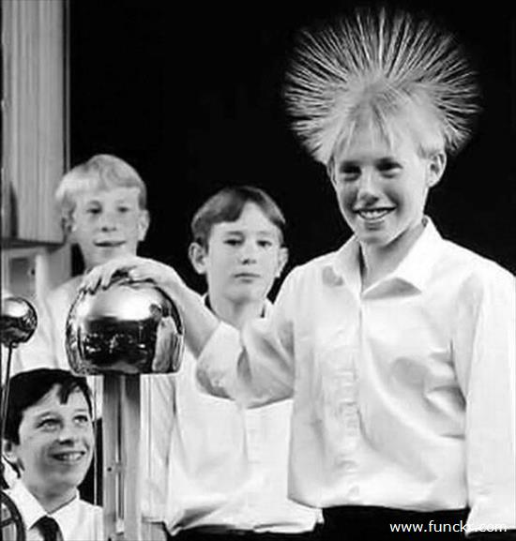
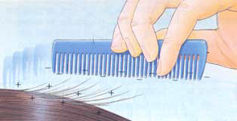
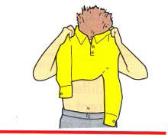
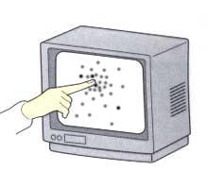
بار الکتریکی و اثرات آن
کشیده شدن موهای سر
به سمت شانه پلاستیکی ،
هنگام شانه زدن
سیخ شدن موها هنگام
تماس دست با مولد بار الکتریکی
جذب بادکنک مالش
داده شده با موهای سر
به دیوار
جرقه زدن برخی لباس ها
هنگام در آوردن آن
جذب ذرات گرد و غبار به شیشه تلویزیون
برگشت
ادامه

Slide 6
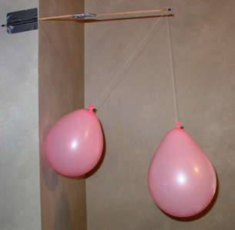
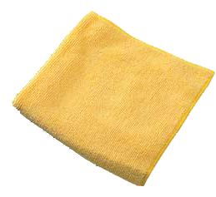
انواع نیروهای حاصل از بار الکتریکی
نیروی دافعه ( رانشی)
نیروی حاصل از نزدیک شدن دوجسم با بارهای الکتریکی همنام
نیروی جاذبه ( ربایشی)
نیروی حاصل از نزدیک شدن دوجسم با بارهای الکتریکی ناهمنام
----
----
-
----
+
+
++
-
+
+
-
+
-
+
+
-
+
+
دو میله پلاستیکی باردار
دو بادکنک باردار
پارچه پشمی و بادکنک باردار
دومیله شیشه ای و پلاستیکی باردار
برگشت
ادامه

Slide 7
وقتی دو جسم مناسب با یکدیگر مالش داده شوند، معمولا هر دوی آنها داراری بار الکتریکی می شوندو بر یکدیگر نیرو وارد می کنند.
دو قاعده مهم در مورد بار الکتریکی
دوجسم که دارای بار الکتریکی غیر همنام هستند وقتی بهم نزدیک می شوند، همدیگر را جذب می کنند.
دوجسم که دارای بار الکتریکی همنام هستند وقتی بهم نزدیک می شوند، همدیگر را دفع می کنند.
علت باردارشدن اجسام در اثر مالش
وقتی دو جسم با یکدیگر مالش داده شوند، تعدادی الکترون از یک جسم به جسم دیگر منتقل می شوند. جسمی که الکترون از دست می دهد، تعداد الکترون هایش از تعداد پروتون هایش کمتر می شود و بار الکتریکی آن مثبت شده و جسم دیگری که الکترون دریافت کرده، تعداد الکترون هایش از تعداد پروتون هایش بیشتر می شود و بار الکتریکی ان منفی می شود.
برگشت
ادامه

Slide 8
یک پله بالاتر
پی بردن به وجود بار الکتریکی
پی بردن به مقدار بار الکتریکی
پی بردن به نوع بار الکتریکی
کلاهک
عایق
بدنه
الکتروسکوپ
تیغه های فلزی
چگونگی پی بردن به وجود بار الکتریکی در یک جسم
- - - - -
+ + + + +
-
-
-
+
+
-
+
+
برگشت
ادامه

Slide 9
چگونگی باردار کردن الکتروسکوپ به روش تماسی به کمک یک جسم باردار
+ + + + +
+ +
با کشیدن و تماس دادن میله شیشه ای باردار بر روی کلاهک
الکتروسکوپ ، الکتروسکوپ دارای بار مثبت می شود.
+
+
+
+
+
+
+
+
+
+
- - - - -
با کشیدن و تماس دادن میله پلاستیکی باردار بر روی کلاهک
الکتروسکوپ ، الکتروسکوپ دارای بار منفی می شود.
- -
-
-
-
-
-
-
-
-
برگشت
ادامه

Slide 10
چگونگی پی بردن به نوع بار الکتریکی در یک جسم باردار
میله ای بار نامشخص
با نزدیک کردن میله ای باردار با باری نامعلوم به کلاهک الکتروسکوپی با
بار منفی، چون تیغه ها از هم بازتر شدند پس میله نیز دارای بار همنام با
بار الکتروسکوپ ( یعنی منفی ) است.
- -
-
-
-
-
-
-
-
-
-
-
میله ای بار نامشخص
با نزدیک کردن میله ای باردار با باری نامعلوم به کلاهک الکتروسکوپی با
بار مثبت، چون تیغه ها به یکدیگر نزدیک شدند پس میله دارای باری ناهمنام با
بار الکتروسکوپ ( یعنی مثبت) است.
- -
-
-
-
-
تولید صوت توسط
چشمه صوتی
برگشت
ادامه

Slide 11
انواع اجسام بر حسب عبور بار الکتریکی
اجسام رسانا ( عایق)
اجسام رسانا
اجسامی که بار الکتریکی را از خود عبور نمی دهند
اجسامی که بار الکتریکی می تواند به راحتی در آنها عبور کند
شیشه- پلاستیک – چوب خشک- کاغذ- پارچه و ...
فلزات – مغز مداد – بدن انسان – آب و ...
علت عبور جریان یا بار الکتریکی از یک جسم رسانا
دراجسام رسانا، به دلیل وجود الکترون های آزاد و حرکت آنها درون فلز ، به عبور جریان الکتریکی کمک می کند.
الکترون های آزاد
به آن دسته از الکترون هایی که وابستگی کمی به هسته دارند و به راحتی درون جسم رسانا دارای حرکت می شوند، الکترون های آزاد می گویند.
اجسام نارسانا به دلیل نداشتن الکترون های آزاد، نمی توانند جریان الکتریکی را از خود علور دهند.
برگشت
ادامه

Slide 12
روشی است برای با دار کردن اجسام رسانا که بدون تماس میله باردار با آن جسم فلزی صورت می گیرد.
القای بار الکتریکی
کره های
فلزی
-
-
-
--
-
-
-
--
+ - + - + -
+ - + - + -
- + + + + +
+ - - - - -
+
+
+
-
-
-
پایه های
عایق
A
B
A
B
A
B
با نزدیک کردن میله بار منفی الکترون های آزاد کره A دفع شده و
به کره B منتقل می شوند، بنابراین کره A کمبود الکترون مواجه
می شود و بار الکتریکی اش مثبت می شود.
ابتدا کره B را از کره A جدا کرده بدون آنکه میله بادار منفی را از کره A دور کرده باشیم. بار الکتریکی منفی درکل کره B پخش می شود ولی به دلیل وجود میله باردار منفی،بارهای مثبت کره Aدر یک سمت آن قرار گرفته اند.
-
-
-
--
+
+
+
-
+
-
-
-
+
+
-
-
A
B
A
B
با دور کردن میله باردار از کره A بار الکتریکی موجود در این کره بصورت یکنواخت قرار می گیرد.
برگشت
ادامه

Slide 13
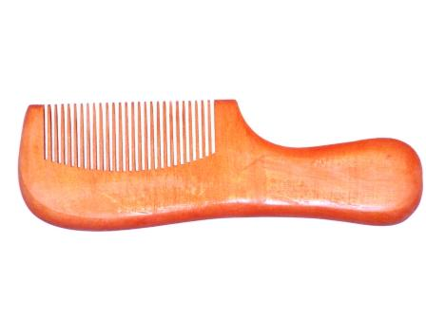
توجیه چند پدیده علمی به کمک القای بار الکتریکی
با نزدیک کردن بادکنک باردار به دیوار، بادکنک را می توان به دیوار چسباند،زیرا قسمتی از دیوار که با بادکنک در تماس است دارای بارالکتریکی مثبت شده و قسمت دورتر از بادکنک باری همنام با بادکنک را پیدا می کند در نتیجه نیروی جاذبه بیشتر از نیروی دافعه شده و بادکنک جذب دیوار می شود.
با نزدیک کردن شانه یا خودکار پلاستیکی باردار،به خرده های کاغذ،
خرده های کاغذ جذب شانه یا خودکار می شوند.قسمتی ار کاغذ که با بارمنفی نزدیک است دارای بار مثبت شده و قسمت دورتر کاغذ باری همنام با شانه پیدا می کند در نتیجه نیروی جاذبه بیشتر از نیروی دافعه شده و خرده های کاغذ جذب شانه می شوند.
----
+
+
+
+
-
-
-
-
- - - - - -
+ + +
- - -
+ + +
- - -
برگشت
ادامه

Slide 14
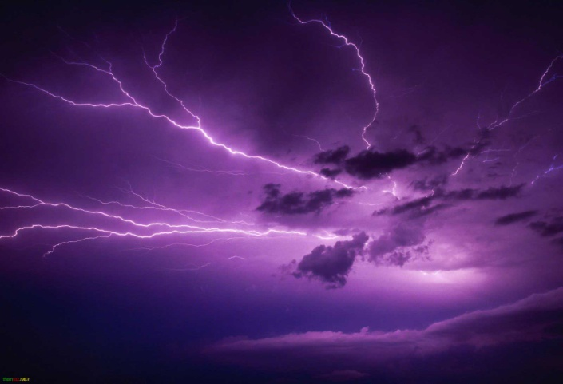
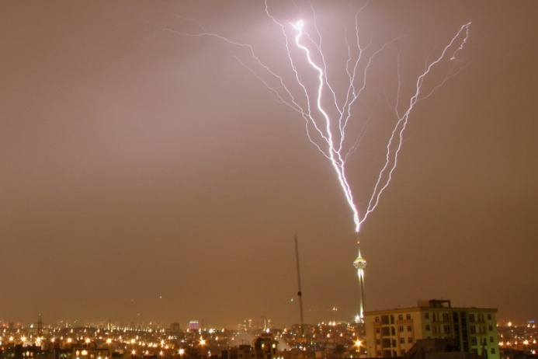
ابر ها در طول مسیر حرکت خود در اثر مالش با مولکول های هوا،
کوه ها یا القای بار الکتریکی داراری بار الکتریکی می شوند.
به دلیل نردیک شدن دو ابر از قسمت هایی که بار الکتریکی ناهمنام دارند، تخلیه الکتریکی همراه با نور شدید به نام برق و صدای مهیب به نام رعد همراه خواهد بود.
ابرها باردار در مجاورت سطح زمین حرکت می کنند و در اثر القای بار الکتریکی در روی زمین نیز بار الکتریکی تولید کرده و به دلیل تخلیه بار الکتریکی پدیده آذرخش صورت می گیرد.
بروز آذرخش( تخلیه الکتریکی بین ابر و زمین) می تواند خسارت های جبران ناپدیری به ساختمان ها، جنگل ها، خطوط انتقال برق، انسان ها و دام ها وارد نماید و همچنین باعث آتش سوزی شود.
برگشت
ادامه

Slide 15
میله ای است محکم و بلند و فلزی که برای محافظت ساختمان های بلند از خطر اصابت آذرخش نصب می شود.
برق گیر
برق گیر توسط کابلی از جنس مس به زمین مرطوب زیر ساختمان وصل می شود تا در صورت نزدیک شدن ابر باردار به ساختمان ، بار الکتریکی ابر توسط برقگیر به زمین تخلیه شود و به ساختمان آسیبی وارد نشود.
نصب برقگیر در بالاترین نقطه ساختمان های بلند
برگشت
ادامه

Slide 16
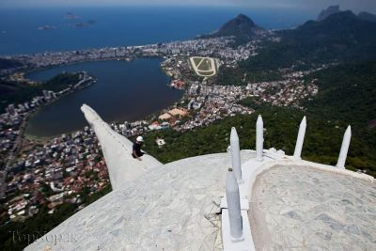
با وجود نصب برق گیر در بالای مشهور ترین جاذبه توریستی برزیل ، یعنی مجسمه مسیح آزادی بخش،صاعقه باعث از بین رفتن و صدمه دیدن نوک انگشتان این مجسمه شده است.به همین علت یک تیم متخصص برای اصلاح نوک انگشتان این مجسمه بزرگ به بالای آن رفتند. کاری که شاید کمتر کسی حاضر به انجامش باشد.
برگشت
ادامه

Slide 17
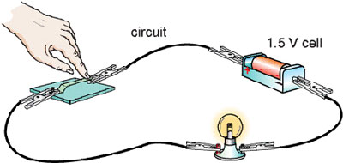
مدار الکتریکی ساده
مسیر بسته ای است که شامل،باتری (مولد) ،سیم های رابط، کلید قطع و وصل و مصرف کننده می باشد.
بخش های مختلف یک مدار الکتریکی ساده
کلید قطع و وصل کردتی
عامل قطع یا وصل شدن جریان الکتریکی در مدار است.
مولد
عامل ایجاد اختلاف پتانسیل یا ولتاژ بین دو نقطه از مداراست
باعث انتقال جریان الکتریکی به نقاط مختلف مدار و مصرف مننده می شود.
سیم های رابط
با مصرف انرژی الکتریکی به کار می افتد و آن را به انرژی های دیگر تبدیل می کند.
مصرف کننده
برگشت
ادامه

Slide 18
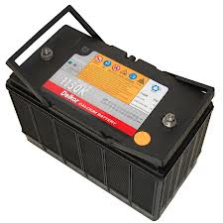
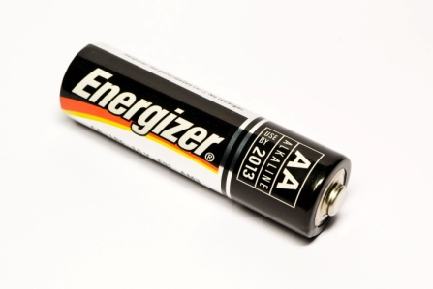
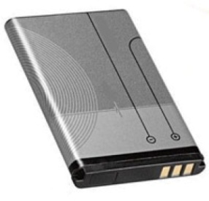
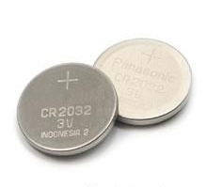
عامل حرکت و شارش ( جاری شدن) بارهای الکتریکی در یک مدار می شود.
اختلاف پتانسیل(V)
ولت سنج
_{وسیله اندازه گیری}
_{ولت (V)}
_{یکای اندازه گیری}
تصویر مدار و ولت سنج
باتری ها بنا به نوع کاربرد شان در ولتاژهای مختلفی ساخته می شوند.
باتری ها دارای دو سر ( پایانه) مثبت و منفی هستند اختلاف پتانسل باتری مربوط به اختلاف پتانسیل این دو سر ( پایانه) است.
برگشت
ادامه
1/5 ولت
3/4ولت
12 ولت
1/5 ولت

Slide 19
نحوه ساخت باتری
مواد و وسایل مورد نیاز:
لیمو ترش، دو تیغه نازک فلزی از جنس مس و روی، سیم های رابط ، گیره و ولت سنج.
قبل از استفاده از لیمو ترش ،لیمو را چند مرتبه روی میز می غلتانیم تا پره های داخلی آن پاره شوند و آب لیمو در قسمت های مختلف آن پخش می شود.
با فرو بردن تیغه های فلزی درون لیمو ترش، بین محلول اسیدی آبلیمو و تیغه ها واکنش شیمیایی صورت می گیرد و باعث جمع شدن بارهای مثبت در یک سر . بارهای منفی در سر دیگر آن می شودو این سبب ایجاد اختلاف پتانسیل بین دو سر ( پایانه) باتری می شود.
تصویر لیمو ترش برای تولید جریان
در باتری
انرژی الکتریکی انرژی شیمیایی
بخش های مختلف یک مدار الکتریکی ساده
پایانه
مثبت: از جنس میله زغالی ( کربنی)
مایع یا خمیر شیمیایی مرطوب که پایانه ها وارد واکنش می شود.
الکترولیت
منفی: از جنس فلز روی
در باتری ها انرژی لازم برای ایجاد اختلاف پتانسیل در دو سر باتری از واکنش های شیمیایی که درون باتری رخ می دهد، به دست می آید.
برگشت
ادامه

Slide 20
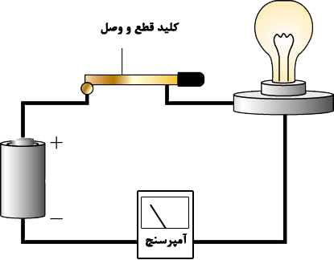
شدت جریان الکتریکی(I)
به مقدار جریان الکتریکی که در مدار جاری است، شدت جریان الکتریکی می گویند.
آمپرسنج
_{وسیله اندازه گیری}
_{آمپر(A)}
_{یکای اندازه گیری}
وقتی کلید بسته می شود، الکترون ها در مدار از پایانه منفی به پایانه مثبت آن حرکت می کنند ولی جهت قراردادی جریان، از پایانه مثبت به سمت پایانه منفی است.
یک ویژگی برای رسانا محسوب می شود که در طی آن الکترون ها ضمن عبور از رسانا ، با ذرات ( اتم های ) رسانا برخورد داشته و قسمتی از انرژی یشان را به صورت گرما از دست می دهند.
مقاومت الکتریکی(R )
اهم متر
_{وسیله اندازه گیری}
_{اهم}
_{یکای اندازه گیری}
برگشت
ادامه

Slide 21
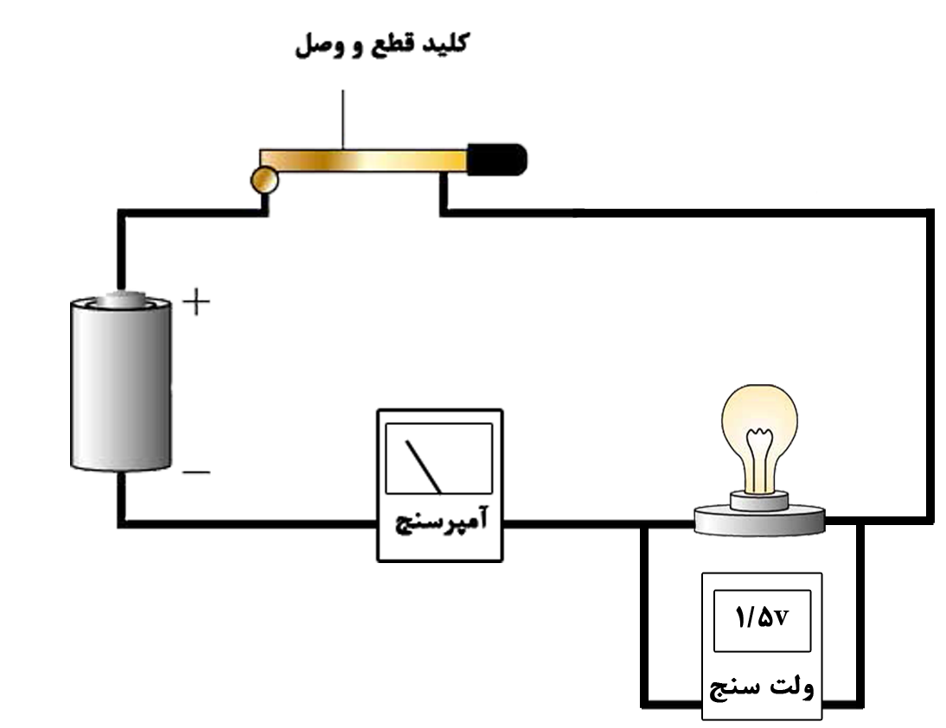
مقاومت الکتریکی رساناهای مختلف با جنس های متفاوت با یکدیگر متفاوت است.
در برخی وسایل الکتریکی مانند پلوپز، اتوی برقی، لامپ و ... .ج.د رسانایی با مقاومت زیاد ضروری است زیرا در این وسایل هدف تولید گرماست، ولی در برخی موارد مانند سیم کشی ساختمان یا خودرو ها و ... مقاومت الکتریکی رساناها باعث اتلاف انرژی الکتریکی مفید می شود.
برگشت
ادامه
آمپرسنج در مدار به صورت سری و ولت سنج در مدار به صورت موازی نصب می شود

Slide 22
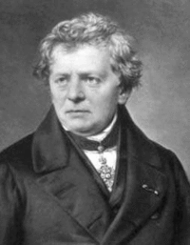
قانون اهم
برای اولین بار دانشمندی به نام گئورگ اهم رابطه بین سه عامل موثر در مدار الکتریکی را به صورت زیر بیان کرد:
در یک مدار الکتریکی با افزایش اختلاف پتانسیل ، شدت جریان الکتریکی عبوری از مقاومت الکتریکی نیز به همان نسبت افزایش یافته و در نتیجه مقدار مقاومت الکتریکی ثابت باقی می ماند.
اختلاف پتانسیل( v)
شدت جریان الکتریکی ( Ι)
مقاومت الکتریکی(R)
بر حسب آمپر
بر حسب ولت
بر حسب اُهم
برگشت
ادامه

Slide 23
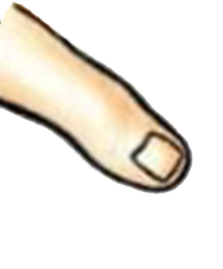
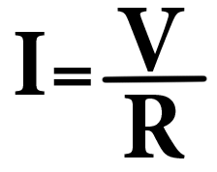
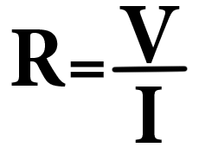
اختلاف پتانسیل( v)
اختلاف پتانسیل( v)
اختلاف پتانسیل( v)
شدت جریان الکتریکی ( Ι)
مقاومت الکتریکی(R)
شدت جریان الکتریکی ( Ι)
مقاومت الکتریکی(R)
شدت جریان الکتریکی ( Ι)
مقاومت الکتریکی(R)
با افزایش میزان مقاومت الکتریکی میزان جریان الکتریکی در مدار کاهش می یابد.
برگشت
ادامه

Slide 24
مسئله :
با توجه به مدار الکتریکی روبرو، مقاومت الکتریکی مصرف کننده، چند اهم می باشد؟
مقا.مت الکتریکی یه لامپ معمولی 100 واتی ، 500 اهم است.اگر ولتاژ برق شهری که ار آن استفاده می کنیم 220 ولت باشد ، هنگام بسته بودن کلید چه جریانی از لامپ عبور می کند؟
دو لامپ کاملا مشابه 200 اهمی در مدار الکتریکی روبرو قرار گرفته اند. با بستن کلید، اگر آمپر سنج عدد 0/1 آمپر را نشان دهد، ولت سنج ولتاژ عبوری از دو سر لامپ را چه عددی نشان می دهد؟
مصرف کننده
A
1/5
0/3 آمپر
اُهم 5
0/3
1/5 ولت
220
آمپر 0/44
500
پایان
V
A
0/1
ولت 40
0/1 آمپر
400
برگشت

